Slide 1

Design 4.0

Slide 2
DESIGN 4.0
DESIGN FOR ADDITIVE MANUFACTURING
6
Notes:
Questo modulo del corso design 4.0 riguarda l'additive manufacturing e i metodi di progettazione che vengono utilizzati per sfruttare al meglio queste tecnologie.

Slide 3

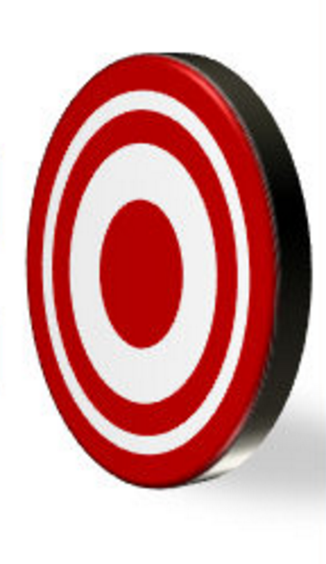
Introduction
The AM processes
Design for Additive Manufacturing (DfAM))
Problems
Examples
Outline
Notes:
Il programma del modulo riguarda dapprima un'introduzione ai diversi processi di additive manufacturing, mettendo in evidenza quelli che sono i principi fisici che li caratterizzano e le modalità applicative che permettono di ottenere la stampa tra la cosiddetta stampa tre D. Nella seconda parte del modulo. Si focalizzerà l'attenzione sui metodi di progettazione. Dedicati alla manufacturing, sia per quel che riguarda. La progettazione del processo e le peculiarità che questa assume in funzione del processo stesso, sia per quanto riguarda la possibilità di sviluppare di riprogettare prodotti per ottimizzarli sfruttando al meglio le capacità additive. Infine. Si focalizzerà l'attenzione sui possibili problemi legati alla progettazione per l'additive manufacturing facendo riferimento a qualche esempio applicativo.

Slide 4
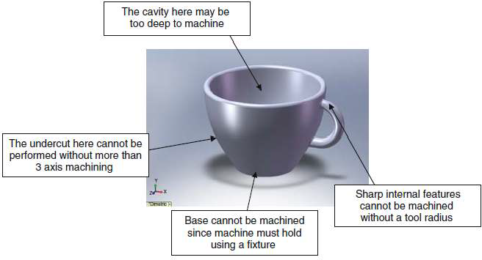
Introduction
Some issues related to CNC traditional machining processes.
Fonte: Gibson, Additive Manufacturing
Notes:
In questa slide sono evidenziati alcuni dei problemi tipici delle lavorazioni tradizionali delle lavorazioni, quindi sottrattive, in particolare, facendo riferimento a questa tazzina da caffè, si evidenziano quattro aspetti che di difficile soluzione per tecnologie tradizionali. Il sottotaglio, che non può essere e con in meno di 3 passaggi, la parte cava che può essere troppo profonda per una lavorazione. La base non può essere lavorata in quanto è necessario bloccare il pezzo, EI dettagli interni non possono essere lavorati senza tener conto del raggio dell'utensile.
Questo semplice esempio permette di capire le problematiche che possono sorgere quando bisogna lavorare pezzi di complessità anche moderata, problematiche che non possono essere facilmente facilmente risolte e che a volte non hanno proprio una soluzione, limitando il panorama delle soluzioni progettuali ingegnerizzabili .

Slide 5
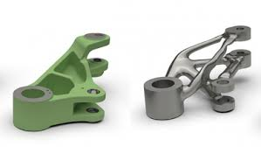
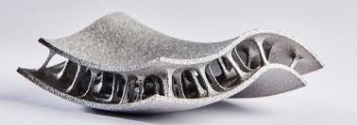
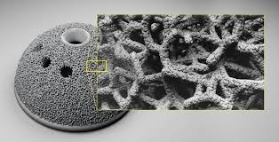
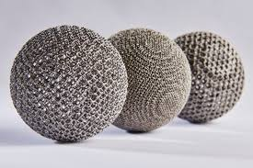
Introduction
Notes:
In questa slide, invece, è possibile osservare alcuni pezzi ottenuti con tecnologie additive. In particolare, se si focalizza l’attenzione sul componente visualizzato in alto a sinistra, è mostrato il confronto tra la soluzione progettuale realizzata con tecnologie tradizionali, la soluzione verde, e quella ottenuta grazie all'impiego delle tecnologie additive riprogettando il pezzo. Si nota come sia possibile ottenere un elevato risparmio di peso e una diversa una configurazione geometrica, con abbondanti raggi di raccordo che permettono comunque di di scongiurare rotture premature. Nel secondo esempio, si illustra invece un materiale con struttura a sandwich con doppia curvatura, difficilmente ottenibile con tecnologie tradizionali, che, grazie alla particolare geometria della parte interna compresa tra la faccia superiore e quella inferiore, permette di ottenere un'efficiente rapporto tra rigidezza del materiale e densità dello stesso. In basso a sinistra sono mostrate tre palle metalliche realizzate con una struttura cellulare, grazie a processi manufacturing. Tali palle hanno la peculiarità di essere elastiche e di rimbalzare, nonostante siano metalliche. L'elasticità è dovuta alla particolare configurazione mesostrutturale del materiale, che è possibile ottenere solo con le tecnologie additive. Infine, nell'ultimo esempio è illustrata un dettaglio di un materiale trabecolare, molto utile nelle protesi ortopediche, in quanto una struttura di questo tipo, associata ovviamente a un materiale biocompatibile quale il titanio, permette di ottenere una migliore ossointegrazione della protesi. Ecco questi quattro esempi, permettono di comprendere i vantaggi delle tecnologie additive e, allo stesso tempo, la necessità di progettare opportunamente, in modo da sfruttare al meglio le peculiarità di questi processi.

Slide 6
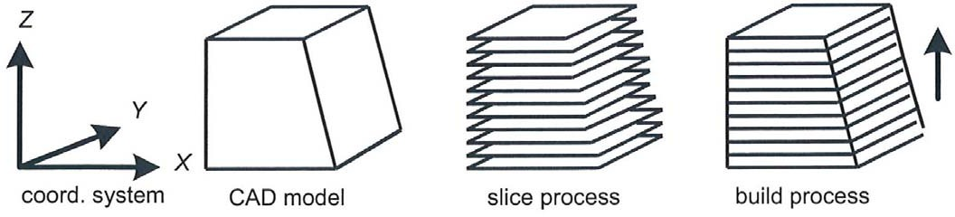
Introduction
Definitions
ASTM F2792-12a: Standard Terminology for Additive Manufacturing Technologies:
“A process of joining materials to make objects from 3D model data, usually layer upon layer.”
Synonyms: additive fabrication, additive processes, additive techniques, additive layer manufacturing, layer manufacturing, and freeform fabrication
Additive manufacturing is a different manufacturing approach with repsect of traditional processes such as milling, turning, drilling,…
Source: VDI 3404, 2009
Notes:
Ma qual è la definizione di additive manufacturing? Secondo la terminologia dell ASTM (American society for Testing materials) , si può definire l'additive manufacturing come un processo per unire i materiali al fine di ottenere degli oggetti da modelli tridimensionali, usualmente generalmente in modo progressivo, strato per stato. Sinonimi di additive manufac turing sono la fabbricazione additiva, i processi additivi, la stampa 3D (in genere con riferimento alle materie plastiche). Da queste definizioni si comprende immediatamente che la manifuattura additiva rappresenta un modo di produrre completamente differente dai processi tradizionali, quali la tornitura, la fresatura, la foratura, in cui il materiale viene asportato per ottenere componenti con la geometria e le dimensioni volute. Da questa descrizione e definizione risulta evidente che anche la progettazione di compoenenti da costruire con processi additivi, seguirà approcci e metodologie differenti rispetto ai pezzi da produrre con processi tradizionali,

Slide 7
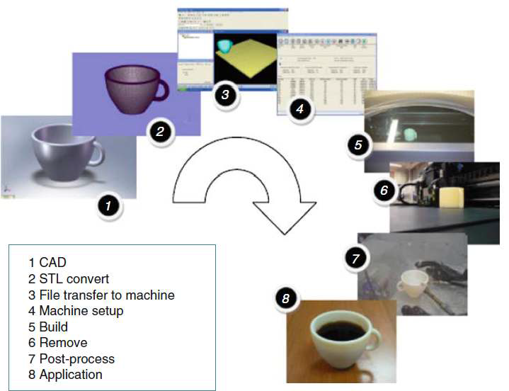
Introduction
GenEral steps for an AM process
Fonte: Gibson, Additive Manufacturing
Notes:
Tornando all'esempio della tazzina di caffè, vediamo quali sono i passi che vengono seguiti per la costruzione di un componente con i processi additivi. Si parte da un modello CAD, lo si converte in formato stl, che il formato dei file, che le macchine possono leggere ed elaborare, e si trasferisce lo stesso file alla macchina. La macchina ovviamente viene attrezzata opportunamente e, quando la macchina è pronta, si passa alla manifattura del pezzo. Il pezzo, a manifattura completata, viene rimosso e post processato con qualche trattamento, termico e/o meccanico, per migliorare lo stato di finitura superficiale e ridurre la possibile difettosità del materiale. Infine, il componente è pronto per l'applicazione, nel caos della tazzina, è pronto per far bere un buon caffè.

Slide 8
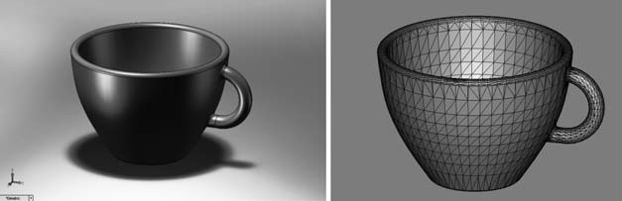
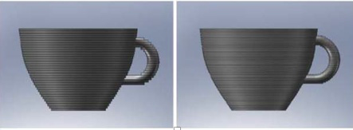
Introduction
.STL file
STL files describes the surfaces with triangles.
Each triangle is described with tre points and a normal vector indicating the out going normal direction.
Example:
facet normal 4.470293E02 7.003503E01 7.123981E-01
outer loop
vertex 2.812284E+00 2.298693E+01 0.000000E+00
vertex 2.812284E+00 2.296699E+01 1.960784E02
vertex 3.124760E+00 2.296699E+01 0.000000E+00
endloop
endfacet
….
….
….
Fonte: Gibson, Additive Manufacturing
Notes:
In questa slide si illustra la struttura di un file STL. Le superfici sono descritte modellate in triangoli, quindi assegnando, ad ogni triangolo, le coordinate di tre punti (vertex) e un vettore che indica la direzione della normale uscente (facet normal). Le istruzioni del file hanno la forma che è indicata nel nello Script qui riportato.

Slide 9
Introduction
The way the layers are deposited;
The way the layers are glued;
Velocity;
Thickness of the layers;
Materials;
Accuracy;
Costs;
……
Which differences among the different processes?
Notes:
Fino ad ora abbiamo parlato in termini generici di manifattura additiva. Premesso che in queste note si farà riferimento ai processi utilizzati per la manifattura additiva dei metalli e dele leghe metalliche, vediamo di analizzare in più in dettaglio quelle che sono le caratteristiche e le differenze dei diversi processi di produzione additiva. In particolare, analizzeremo i diversi modi in cui gli strati di materiale sono depositati. I diversi modi in cui gli strati sono tra loro uniti, incollati. La velocità di deposizione che si può raggiungere con i diversi processi produttivi. Lo spessore di ogni singolo strato, i materiali che possono essere utilizzato coi diversi processi produttivi. Additivi. L'accuratezza che è lecito aspettarsi o utilizzando questi processi e i costi ad essi legati.

Slide 10
Outline
Introduction
The AM processes
Design for Additive Manufacturing (DfAM)
Problems
Examples
Notes:
Vediamo allora di descrivere brevemente quelli che sono i processi additivi oggi più utilizzati per la lavorazione dei metalli, da quelli ormai più maturi ed entrati nel ciclo di produzione in diversi settori industriali, a quelli invece ancora meno conosciuti e meno maturi, ma con grandi potenzialità per estendere le applicazioni della fabbricazione additiva, in quanto in grado di rimuovere almeno alcuni dei vincoli che oggi ne limitano la diffusione.

Slide 11
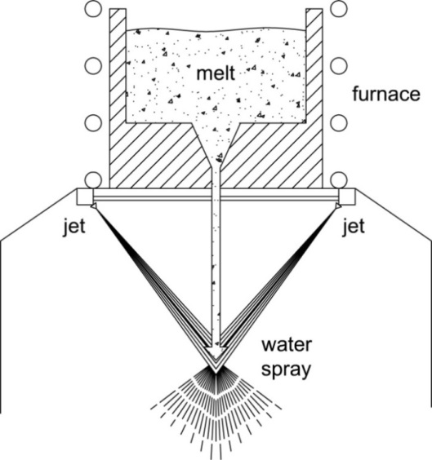
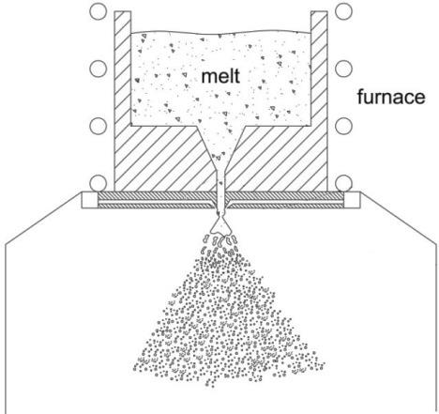
The powder
Water atomisation
Gas atomisation
Source: German, 1998
Notes:
Partiamo allora dalla produzione delle polveri. Diversi sono i processi produttivi che possono essere utilizzati per la produzione di polvere. I più utilizzati sono l'atomizzazione ad acqua gas (water atomization e gas atomization). Nel primo processo il metallo fuso viene lasciato cadere per gravità e attraversato da da un flusso d'acqua ad alta velocità. In questo modo. Il metallo solidifica in polveri con una granulometria e una distribuzione a granulometrica, abbastanza controllata nel processo di atomizzazione a gas. Il metallo fuso esce dalla fornace allo stato liquido e per gravità viene immesso in un flusso di gas e, realizzando un risultato simile all'atomizzazione ad acqua, il metallo solidifica in polvere con granulometria che risulta essere abbastanza controllata in dimensioni e geometria delle polveri.

Slide 12
The powder
Source
Austin T. Sutton, Caitlin S. Kriewall, Ming C. Leu, Joseph W. Newkirk
POWDERS FOR ADDITIVE MANUFACTURING PROCESSES:
CHARACTERIZATION TECHNIQUES AND EFFECTS ON PART PROPERTIES
Solid Freeform Fabrication 2016: Proceedings of the 26th Annual International Solid Freeform Fabrication Symposium – An Additive Manufacturing Conference
Notes:
In questa tabella sono illustrati vantaggi e svantaggi dei più utilizzati processi di produzione delle polveri. Per quanto riguarda la già menzionata atomizzazione ad acqua, il range dimensionale delle particelle va da zero a 500 μm. I vantaggi sono principalmente l'elevata vproduttività, l'elevato range dimensionale delle particelle che si possono ottenere e il poter utilizzare dei lingotticome materia prima. Di contro, gli svantaggi sono la necessità di fare del post processing per rimuovere l'acqua, la geometria delle particelle che risulta irregolare e la presenza di satelliti sulle diverse particelle. Inoltre, e distribuzione dimensionale del delle particelle risulta abbastanza irregolare.
Per quanto riguarda l'atomizzazione a gas il range dimensionale delle particelle che si possono ottenere è simile a quello della atomizzazione ad acqua, tuttavia abbiamo dei vantaggi legati a questo processo, in quanto si può utilizzare per leghe reattive e applicarlo a diverse tipologie di materiali. Permette, inoltre, di ottenere particelle con meno irregolarità. Per quanto riguarda gli svantaggi anche in questo caso sono presenti dei satelliti sulle particelle e la distribuzione dimensionale e piuttosto ampia e non sempre controllabile.
Per quanto riguarda gli altri processi qui menzionati, in particolare l'atomizzazione a plasma, il plasma rotating electrode process, il range dimensionale è molto più accurato e la qualità delle particelle che si possono ottenere sia, in termini di purezza e difettosità, sia in termini di regolarità dimensionale, è molto maggiore. Tuttavia, ciò che limita l'applicazione di questi processi è il costo elevato, che ne limita, appunto, 'applicazione solo ai casi in cui sia necessario in maggior controllo delle polveri da utilizzare.

Slide 13
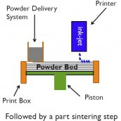
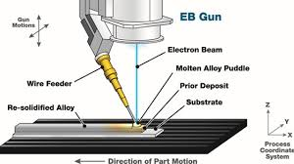
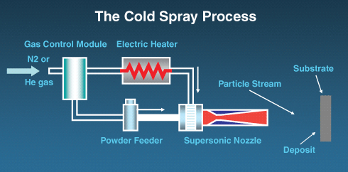
The processes
AM processes can be divided in three main groups:
Thermal processes (Blown powder processes, WAAM, SLM, EBM,…)
Chemical processes (Binder Jetting)
Kinetic processes (Cold Spray)
Notes:
I processi additivi per materiali metallici possono essere suddivisi, facendo riferimento ai principi fisici che li caratterizzano, in tre gruppi.
Nel primo rientrano i processi di tipo termico, in cui la deposizione delle polveri viene ottenuta grazie alla fusione delle polveri stesse o del filo metallico, se il processo prevede di utilizzare fili metallici come materia prima. Neiprocesis di tipo termico si possono comprendere i processi Laser Powder Bed Fusion, L'Electron Beam Melting, Il Wire Arc Additive Manufacturing , il Cladding e altri ancora.
Il secondo gruppo di processi comprende quelli per i quali la deposizione di polvere viene ottenuta grazie a un legante chimico, In altre parole si utilizza un agente chimico per aggregare le polveri. Infine una terza categoria di processi. quando si parla di processi additivi di tipo chimico, si pensa al Binder Jetting.
Più giovane rispetto alle precedenti e inizialmente applicati solo per la deposizione di rivestimenti superficiali sono i processi di tipo dinamico, in cui l'adesione delle polveri lungo un substrato viene ottenuta grazie all'energia cinetica impressa alle polveri accelerandole a velocità adeguate, supersoniche, in modo tale che una durante l'impatto con un substrato al restino adese grazie alla deformazione plastica elevata, ottenuta ad elevate velocità di deformazione. Si parla, in questo caso, di Cold Spray, nelle sue diverse modalità applicative.

Slide 14
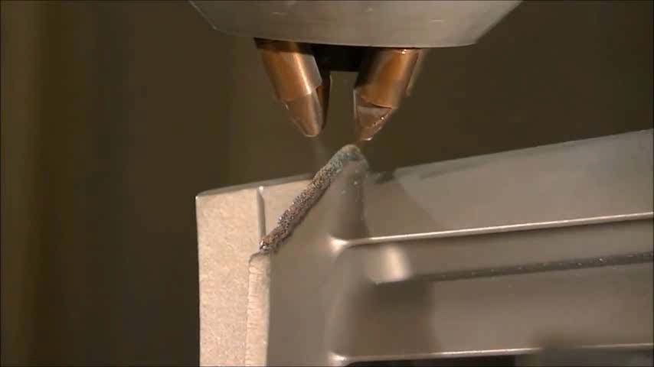
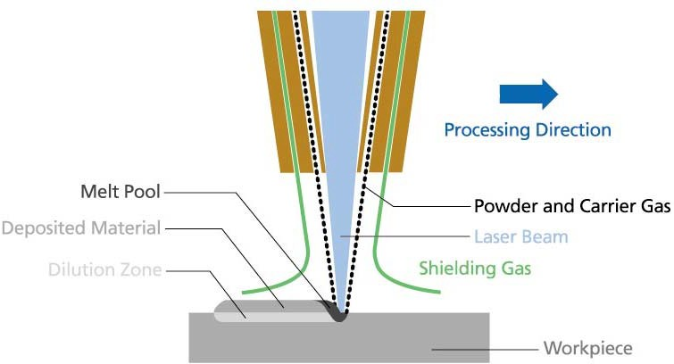
The processes
Blown Powder process (Laser Cladding)
The melting of the metal is obtained with laser, electron beam or plasma
The powders or the wire are guided into the melting zone
Processes: Direct Metal Deposition (DMD), Laser Engineered Net Shaping (LENS), Wire Arc Additive Manufacturing (WAAM), etc.
Applications: new parts, repairs
Pros: large piece sizes (up to 10m for WAAM), higher deposition rates (up to 4 kg / h, typical 1 kg / h for Ti, WAAM), different powders (graded materials)
Cons: surface finishing, resolution, complexity
source: http://www.haydencorp.com/content.php?p= laser_metal_deposition 2014‐02‐25.
Notes:
Passiamo adesso a descrivere Un po' più in dettaglio i diversi processi, partendo da quelli di origine termica. Tra questi, una prima categoria è quella dei cosiddetti del Cladding, o Blown Powder Processes, in cui la la fusione del metallo è ottenuta grazie a un fascio laser o elettronico e le polveri, o il filo metallico, sono portate nella corretta posizione dove la fusione avrà luogo grazie alla movimentazione di un dispositivo meccanico. Si parla di Blown Powder Process quando si ha a che fare con i processi cosiddetti Direct Metal Deposition (DMD) o di Laser Engineered Net Shaping (LENS) o Wire Arc Additive manufacturing (WAAM). Quali sono le applicazioni di questi processi? Beh, si possono utilizzare per costruire nuovi componenti, oppure possono essere convenientemente utilizzate per le riparare componenti danneggiati. I principali vantaggi legati all'impiego di questi componenti sono la possibilità di stampare di ottenere pezzi di dimensioni rilevanti (fino a 10 m per il WAAM), una buona velocità di deposizione, fino a quattro chilogrammi all'ora, tipicamente 1-2 chilogrammi all'ora per il titanio. Un altra proprietà interessante di questi processi è che si possono utilizzare polveri di materiali differenti per ottenere i cosiddetti materiali compositi funzionali. Viceversa, i punti deboli di questi processi sono la finitura superficiale, che è in genere modesta, la risoluzione dimensionale e la complessità geometrica, in quanto questi processi non sono adatti per ottenere geometrie particolarmente complesse.

Slide 15
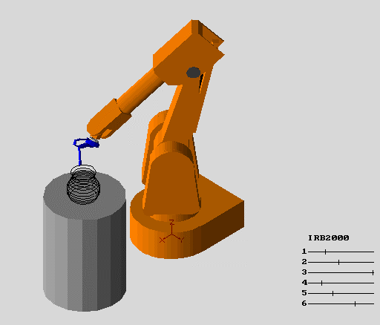
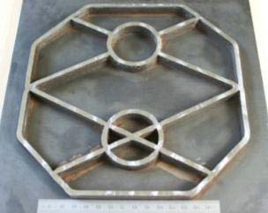
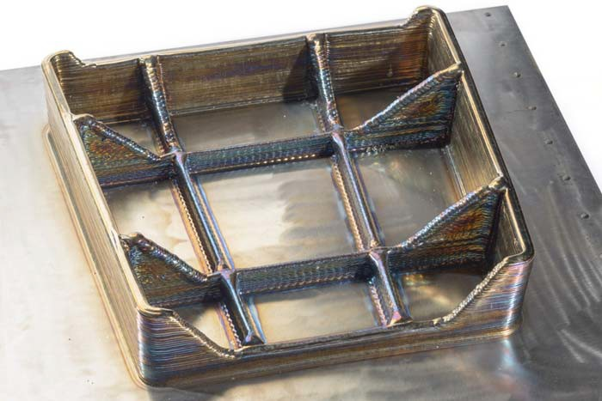
The processes
Wire Arc Addtive Manufacturing (WAAM)
Pros:
High deposition rate(more kg/h)
High deposition efficiency (90%)
Low defect rate
Limited cost
Cons:
Not for complex parts
Source: University of Cranfield / WAAMAT http://waammat.com/documents, WAAM 2015 General 2016‐06‐01
Notes:
Focalizzando l'attenzione su quello che tra questi processi tra diventando sempre più popolare il Wire Arc Additive Manufacturing o waam, come si può vedere nella slide, è necessario disporre di un robbot, possibilmente facilmente programmabile, da istruire in modo da depositare il materiale nelle posizioni volute e costruire il pezzo di interesse.
I principali vantaggi sono legati alla elevata velocità di deposizione, alla efficienza dei deposizione, che può essere superiore al 90%, al basso tasso di difettosità e ai costi limitati.
Nno è, tuttavia, un processo adatto per la costruzione di pezzi con geometria complessa e alcune tipiche applicazioni sono illustrate nelle figure qui riportate.

Slide 16
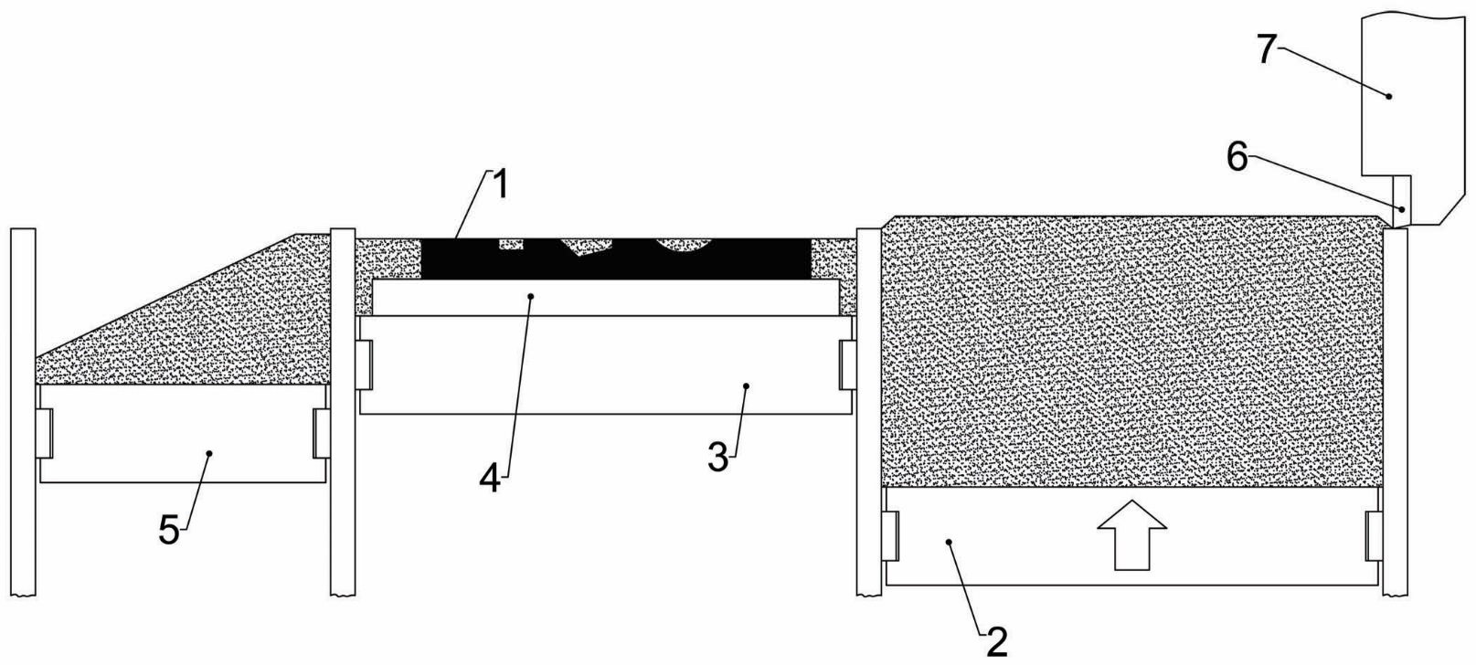
Powder bed fusion processes
part
dispenser platform
building platform carrier
building platform
collector platform
recoater blade
recoater
Notes:
Veniamo ora ai processi cosiddetti a letto di polvere, nella cui categoria possiamo comprendere sia processi di tipo termico, come il Selective Laser Melting oppure anche processi di tipo chimico come il Binder jetting. In questi processi la polvere viene distribuita uniformemente in un piano e in un secondo momento, grazie all'energia termica di un fascio laser o elettronico, oppure a un legante chimico, la polvere viene consolidata nelle posizioni desiderate. In figura è illustrato un disegno schematico del processo. In nero si può Osservare il pezzo che si vuole ottenere. Con il numero 2 si indica il dispenser delle polveri che viene azionato e movimentato verticalmente. Il numero 3 ed il numero 4 indicano i componenti dove il letot di polveri viene adagiato, componenti che si muovono verticalmente durante la manifattura additiva, mentre col numero 5 si indica il volume in cui la polvere non fusa viene depositata. Infine, il numero 6 indica la lama che dispone uniformemente la polvere sul piano di fabbricazione e con il numero 7 si indica la l'elemento che movimenta la lama.

Slide 17
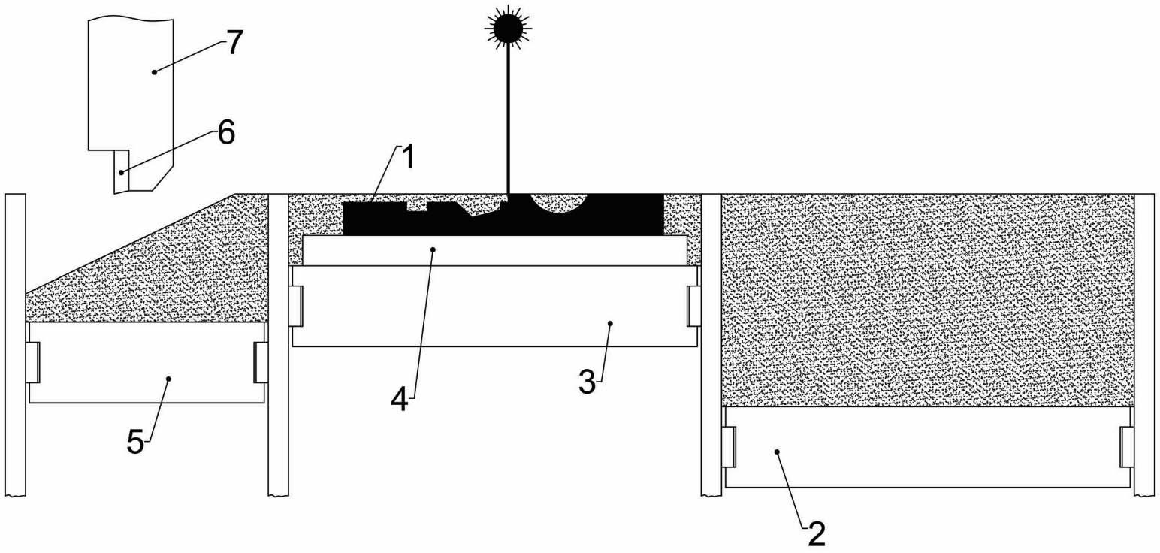
Powder bed fusion processes
part
dispenser platform
building platform carrier
building platform
collector platform
recoater blade
recoater
Notes:
In questa slide e nella successiva si indica come il processo funziona. Le immagini fanno riferimento a un fascio laser, quindi al processo SLM, ma gli stessi concetti possono essere applicati al processo binder di tipo chimico. In altre parole si ha in questo caso una sorgente laser che selettivamente fonde la polvere disposta su un letto nelle posizioni dovute e strato per strato va a definire la geometria del componente da stampare con manifattura additiva.

Slide 18
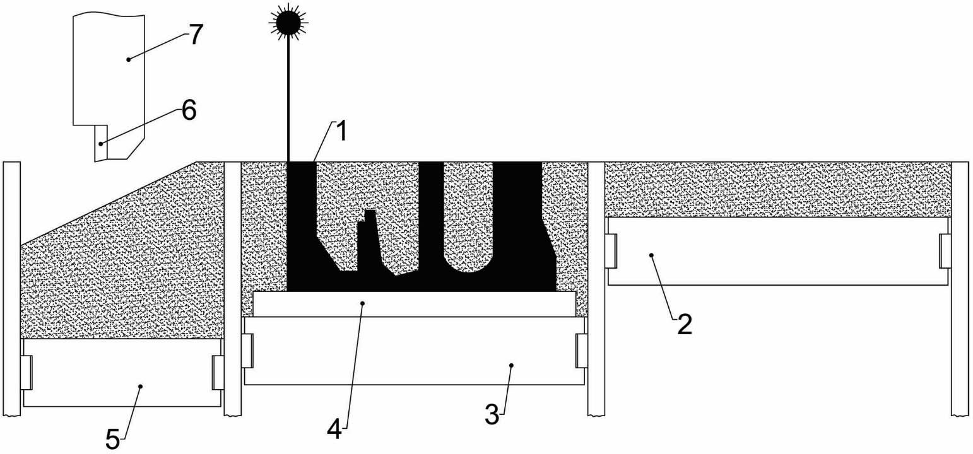
Powder bed fusion processes
part
dispenser platform
building platform carrier
building platform
collector platform
recoater blade
recoater
Notes:
Nella sequenza di slide che è stata mostrata si evidenzia il processo, progressivo di costruzione progressiva e per estratti successivi del pezzo.
Si nota che il letto di polvere viene progressivamente traslato verticalmente in modo tale che il fascio laser possa fondere opportunamente le polveri, definendo la struttura tridimensionale del pezzo.

Slide 19
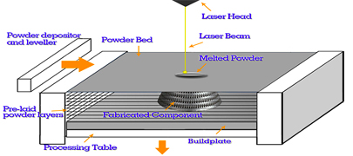
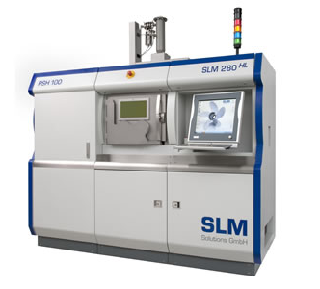
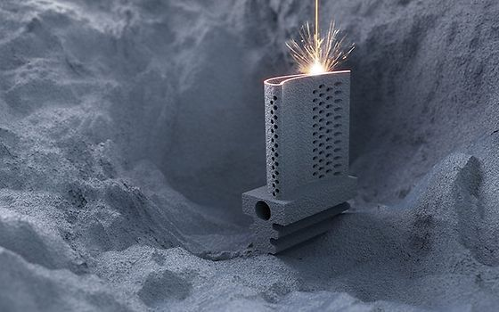
Powder bed fusion processes
Selective Laser Melting
  The fusion is created by laser beam in an inert atmosphere.
  Other names: Direct Metal Laser Sintering, Laser Cusing, Laser Beam Melting,
  The powders are deposited layer by layer
  Applications: Biomed, aerospace, automotive, tooling
  Pros: high versatility and geometric freedom (lattice structures)
  Cons: low deposition rates
SLM® 280HL (SLM Solution Group AG) system equipped with 2x400W Yttrium fiber lasers
Notes:
Tra i processi a letto di polvere, il cosiddetto Selective Laser Melting è forse il più diffuso. In questo caso la fusione delle polveri è generata da un fascio laser. Le polveri sono contenute in una camera chiusa con atmosfera inerte e sono fuse in maniera selettiva strato per strato.
Grazie alla possibilità di ottenere geometrie complesse e strutture del materiale funzionalizzate, l'SLM è molto diffuso in diversi settori industriali, quali le applicazioni biomediche e aeronautiche, dove tali caratteristiche sono particolarmente utili ed apprezzate.
I principali vantaggi che possono essere sottolineati per l'SLM solo la notevole versatilità e flessibilità (si pensi alle strutture "lattice"). Per quanto riguarda i punti deboli, forse quello che più penalizza l'SLM e lo rende ancora confinato a determinati settori industriali è la modesta velocità di deposizione, non idonea a produzioni di massa.

Slide 20
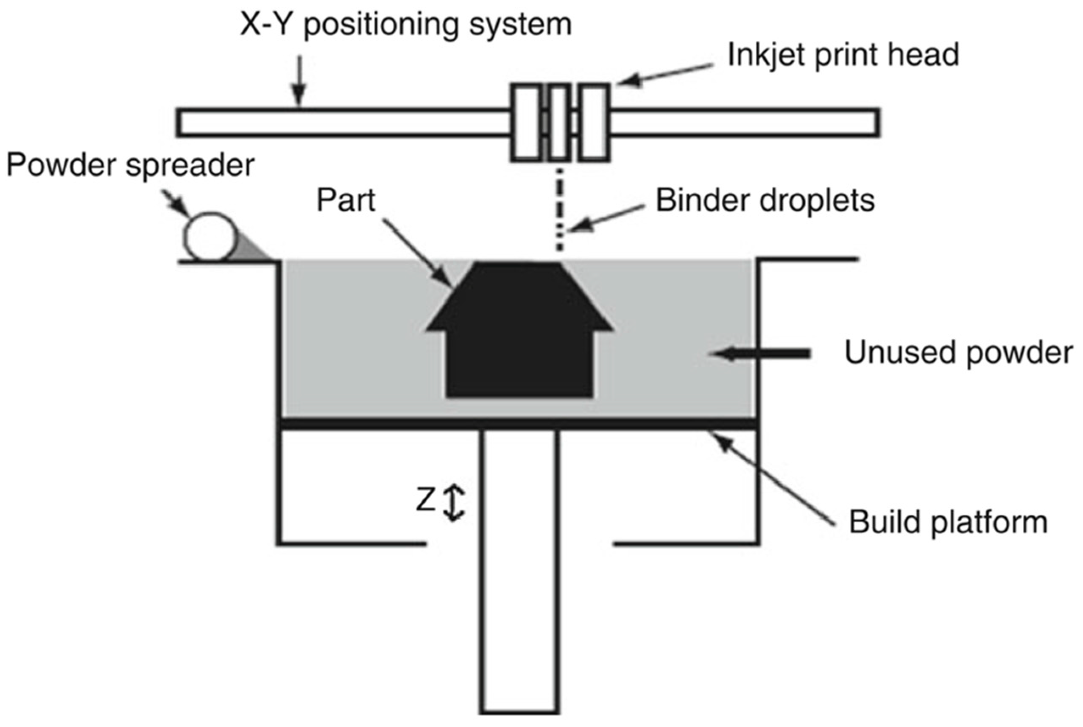
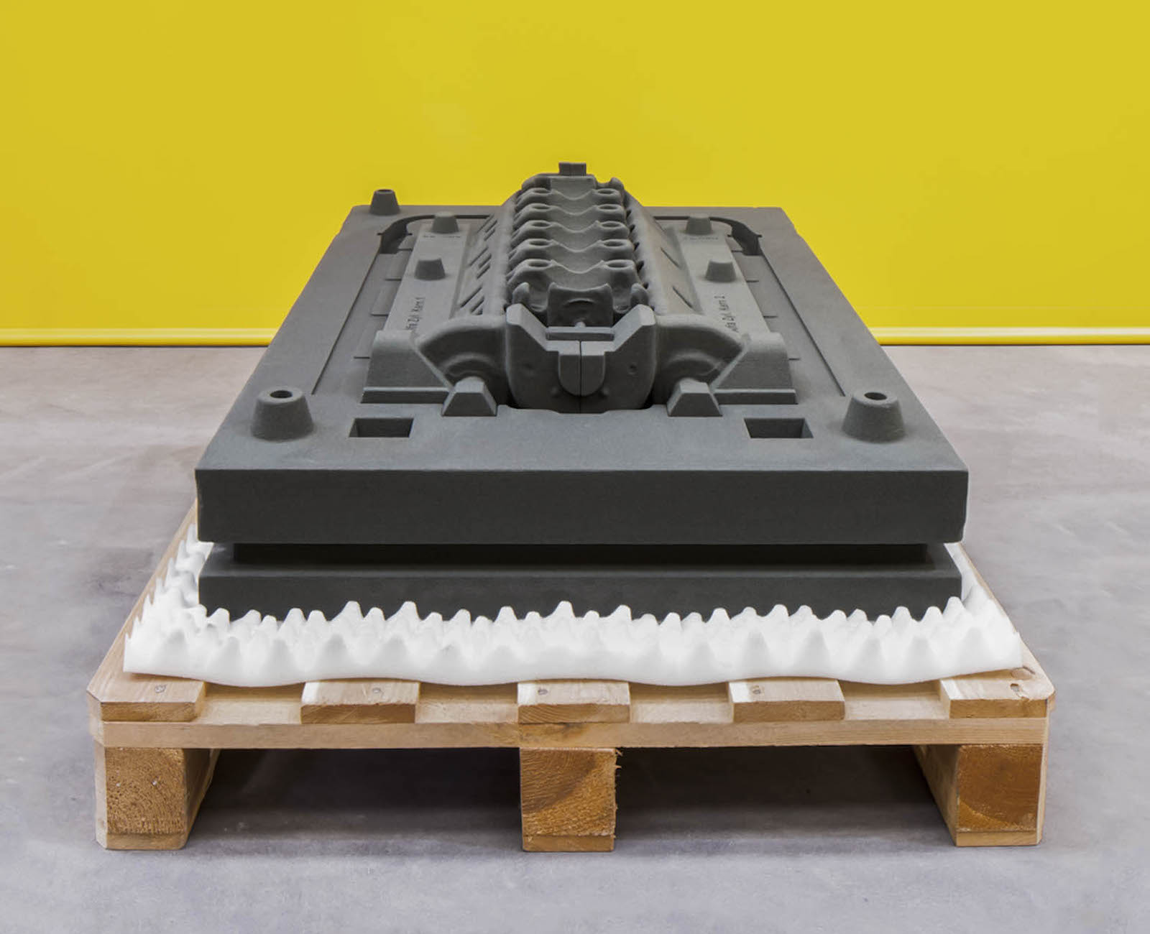
Powder bed fusion processes
Binder jetting
The powder is mixed with a binder.
After printing the part is consolidated with sintering. It is not a thermal process!
The powder is deposited layer by layer
Applications: small size
Pros: good tolerances and finish, high resolution. High chamber volume. NO support structure. No thermal distortions.
Cons: Sintering, mechanical properties.
Multi-part sand casting assembly used to cast an engine block. Source: ExOne
Notes:
Per quanto riguarda il Binder Jetting, processo additive manufacturing a letto di polvere di tipo chimico, le polveri sono aggregate attraverso l'applicazione di un legante chimico. Il processo quindi può essere definito di deposizione di polveri allo stato solido. Tuttavia, al fine di conferire al pezzo ottenuto con il binder jetting le volute proprietà meccaniche, al termine del processo il componente così ottenuto è consolidato grazie ad una sinterizzazione. Detto questo il processo di binder jetting non deve comunque essere confuso con un processo d tipo termico. Il processo di Binder jetting risulta particolarmente adeguato alla costruzioni di pezzi di piccole dimensioni. Le principali proprietà sono le buone tolleranze e la finitura superficiale, unitamente alla elevata risoluzione. Il volume delle camere è in genere elevato. Non c'è bisogno di una struttura di supporto, come avviene nelle strutture costruite con processi a letot di polvere di tipo termico, e ovviamente, non essendoci apporto di calore, non ci sono distorsioni di tipo termico. Per quanto riguarda i punti deboli di questo processo, la necessità di una sinterizzazione va menzionata, unitamente alle proprietà meccaniche che si ottengono anche a valle della sinterizzazione, che restano a volte inadeguate per determinati utilizzi.

Slide 21
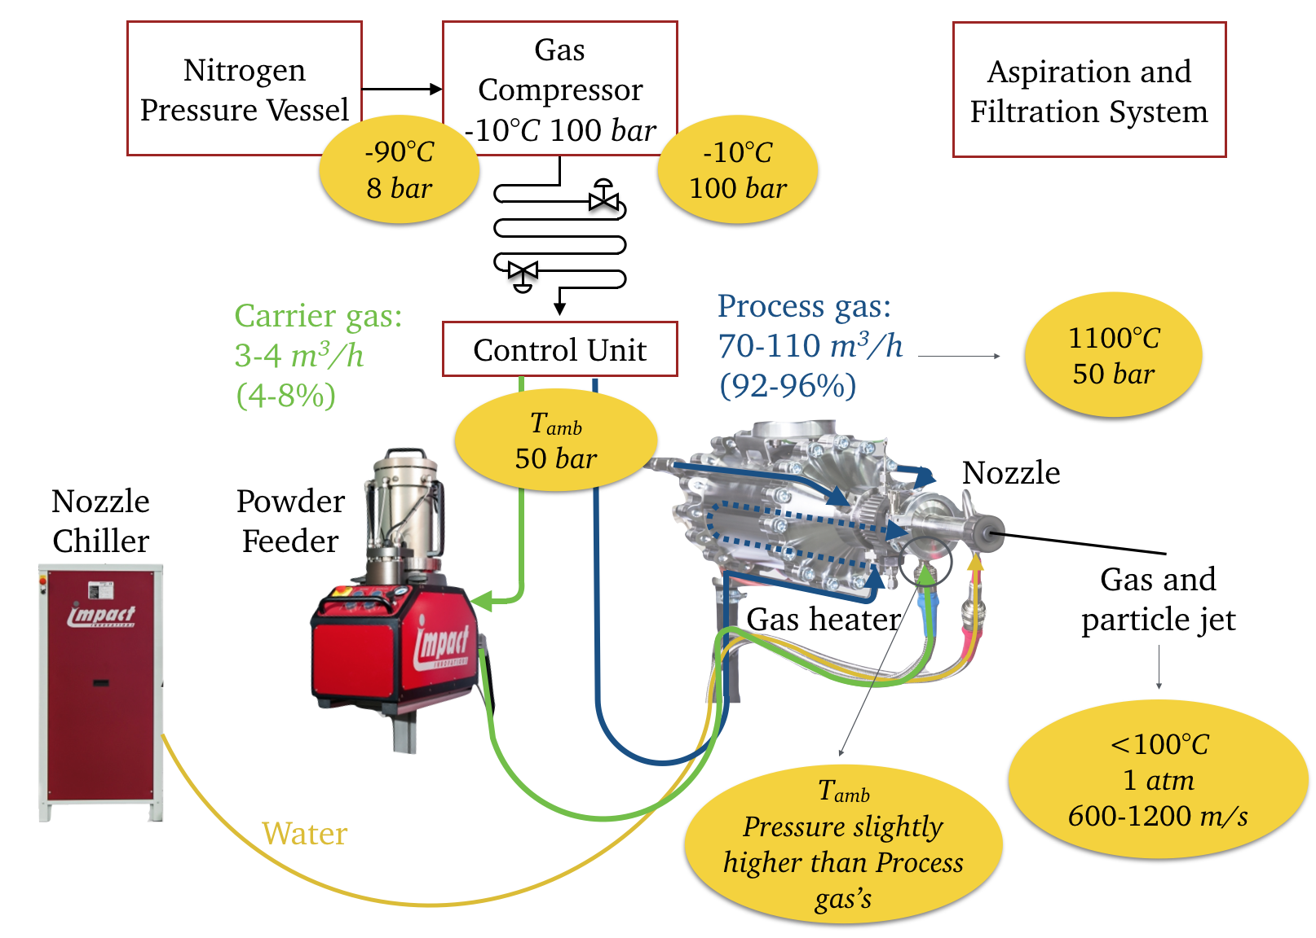
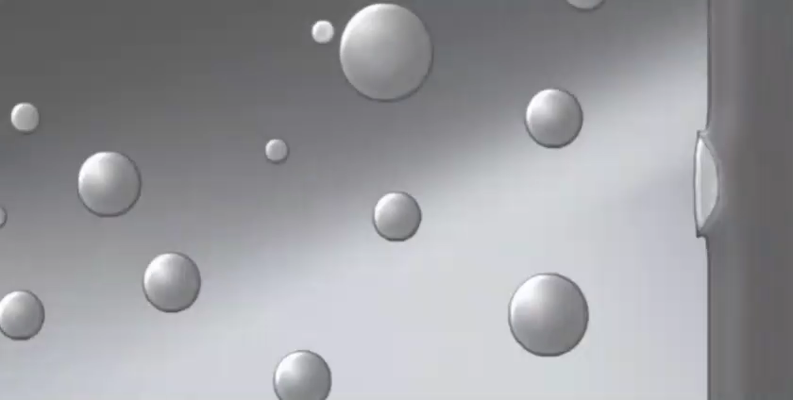
Dynamic processes
Cold Gas Dynamic Spray
The powder is launched at supersonic speed against a target, adhesion occurs in the solid state thanks to the high plastic deformation and high strain rate.
It uses kinetic, not thermal energy. It needs post-treatments.
Applications: biomed, aerospace, automotive, repair, coatings,
Pros: high deposition speed (10-15 times SLM), there is no need for a controlled atmosphere, large dimensions, residual compression stresses.
Cons: resolution and tolerances.
Notes:
Per quanto riguarda i processi dinamici, il cold spray, la polvere viene accelerata a una velocità supersonica e va ad impattare un substrato. L'adesione è ottenuta grazie all'elevata velocità dideformazione plastica ottenuta con una velocità di deformazione elevata. L'accelerazione delle polveri, come si vede nella slide, è ottenuta grazie a un gas, in genere azoto, anche se l'elio sarebbe migliore, ma viene utilizzato raramente a causa del suo costo elevato. Un impianto di cold spray comprende un alimentatore di polveri, un preriscaldatore del gas in pressione, e un ugello supersonico, convergente divergente, attraverso il quale la polvere raggiunge le velocità necessarie all'adesione. E questo il cuore dell'impianto. Il processo, quindi è un processo di deposizione di polveri allo stato solido, utilizza l'energia cinetica per ottenere l'adesione. Al pari degli altri processi additivi, necessita di post trattamenti, in quanto, a causa delle elevata deformazione plastica subita, il materiale risulta, in genere troppo incrudito.
Il processo di Coldplay è molto versatile. Inizialmente utilizzato per la costruzione di rivestimenti funzionali, è oggi molto utilizzato come processo di riparazione di parti danneggiate. La sua applicazione alla costruzione di pezzi tridimensionali è oggi meno matura rispetto agli altri processi additivi. Tuttavia i molteplici vantaggi del cold spray rispetto a tali processi, stanno velocizzando notevoli progressi in tal senso, verso l'applicazione dle cold spray anche pe rla spruzzatura di componenti "free-standing".
tra i vantaggi legati all'applicazione del cold spray, si possono menzionare l'elevata velocità di deposizione, 10 volte maggiore rispetto all'SLM. Si parla, quindi, di 15 20 chilogrammi all'ora di polveri depositate. Inoltre, non c'è bisogno di utilizzare il cold spray in atmosfera controllata, ed è , quindi, possibile spruzzare senza particolari problemi pezzi di grandi dimensioni. La natura del processo stesso rende possibile la ottenimento di sforzi residui di compressione, favorevoli a una migliore resistenza meccanica. Per quanto riguarda gli svantaggi, non è un processo che permette di ottenere ad oggi elevate risoluzioni geometriche e tolleranze, per cui è necessario un post processing, sia di tipo per ripristinare una sufficiente duttilità del materiale, sia per ottenere pezzi con dimensioni, finiture e tolleranze in linea con le applicazioni di interesse.

Slide 22
Outline
Introduction
The AM processes
Design for Additive Manufacturing (DfAM)
Problems
Examples
Notes:
Una volta introdotti i principali processi additivi utilizzati per la manifattura di component metallici, focalizziamo ora l’attenzione sulle peculiarità legate alla progettazione di component con processi additive, evidenziando opportunità e problmematiche legate a questo aspetto applicativo dell’dditive manufacturing.

Slide 23
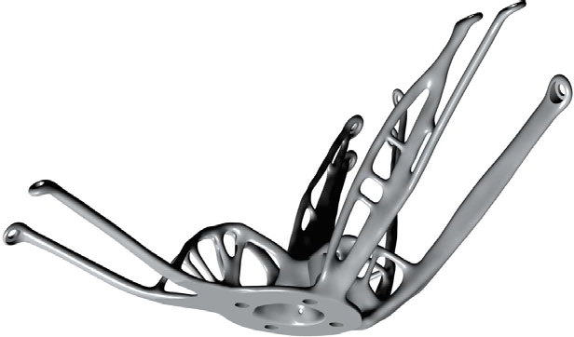
Design for Additive Manufacturing
AM processes require a design effort related to:
…the peculiarities of the process, with constraints and limitations,
..the application of the part to be manufactured, considering the freedom offered by these technolgies.
Giorgia Galimberti, PhD
From metallic powder to the object
supervisors
Mario Guagliano, Barbara Previtali
Notes:
Per quanto riguarda gli aspetti caratteristici e peculiari della progettazione per l'additive manufacturing, possono essere divisi in due categorie. Il primo è relativo agli aspetti legati alle peculiarità del processo e alla sua appliazione, con alcuni vincoli e limitazioni legati proprio alle modalità con cui il pezzo viene ottenuto. Il secondo aspetto fa riferimento, invece, considera la grande libertà che le tecnologie additive concedono al progettista, liberandolo dai vincoli geometrici e dimensionali strettamente legati alle tecnologie sottrattive tradizionali. Ed è questo l'aspetto più interessante per il progettista, il poter pensare di realizzare soluzioni la cui efficienza non è nuova ma che non potevano essere realizzate per
le limitazioni legate ai processi di lavorazione tradizionali. Vincoli e limitazioni che possono essere in buona parte rimossi con le tecnologie additive.

Slide 24
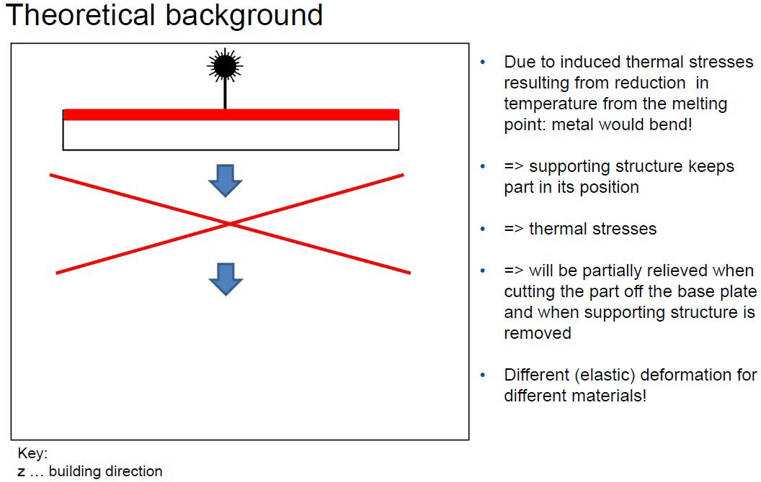
Design for Additive Manufacturing
Notes:
Vediamo di analizzare dapprima gli aspetti di progettazione legati ai processi di manifattura additiva, facendo riferimento soprattutto a quelli di natura termica, ad oggi più utilizzati. In questa figura si evidenzia che, a causa degli sforzi termici, che si generano dunrate il passaggi odi fase da liquida a solida, il metallo tende a flettere. E quindi necessario progettare e costruire, non solo il pezzo di interesse, ma delle opportune strutture di supporto che evitino tali deformazioni. Non solo, sempre a causa della non uniforme legge di raffreddamento, quando la struttura di supporto viene rimossa e tagliata, possono esserci delle deformazioni non previste, che rischiano di rendere inutilizzabile il componente. E' quindi necessario la corretta progettazione delle strutture di supporto al fine di evitare effetti di questo tipo.

Slide 25
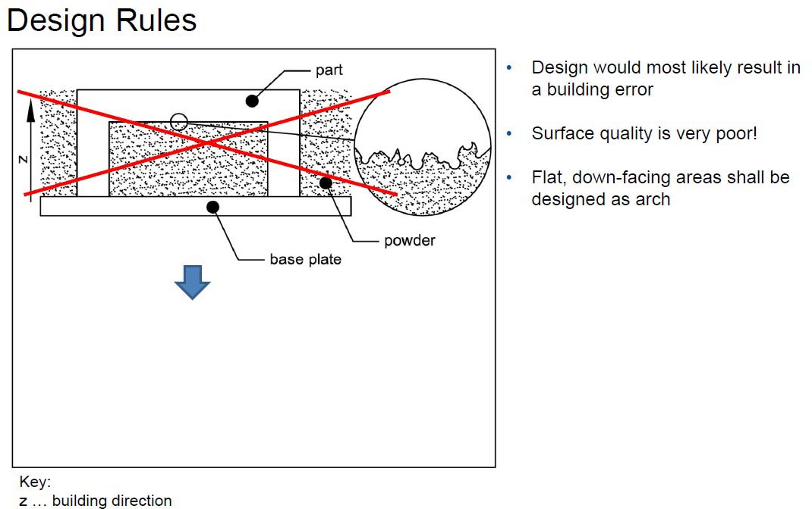
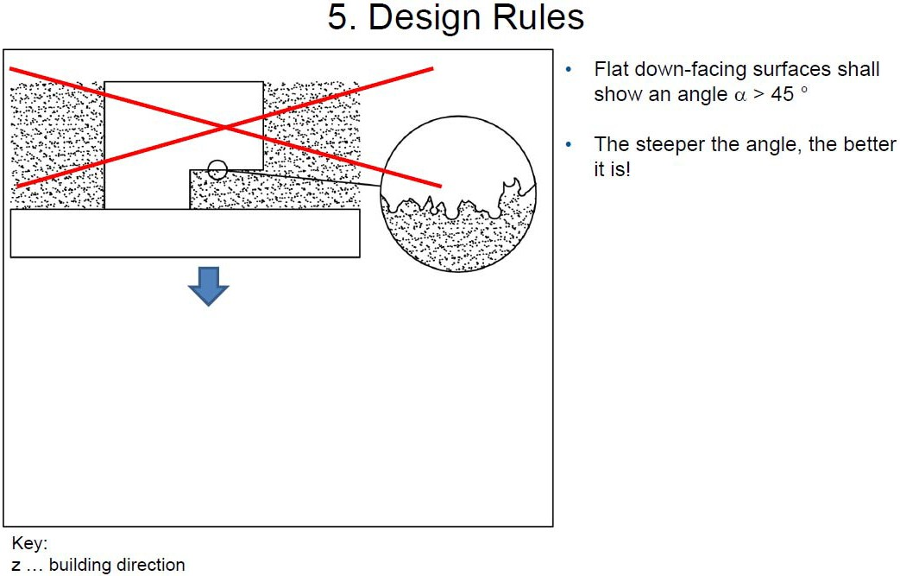
Design for Additive Manufacturing
Notes:
Osservando questa altra slide si può che progettando un componente da fabbircare con un processo additivo a letto di polvere, in cui sia presente una superficie piana rovolta verso il basso, a causa delle modalità di deposizione, tale superficie sarà caratterizzata da una qualità e da una finitura superficiale molto povera, richiedendo un accurato post processamento per non essere scartata. Meglio sarebbe pensare di progettare questo tipo di componenti pensando a superfici inferiori ad arco piuttosto che piane.
Lo stesso concetto è ribadito nella seconda figura della slide, quella a destra, in cui si propone una soluzione differente. In questo caso, infatti, di sottolinea che le superfici piane rivolte verso il basso dovrebbero essere progettate con inclinazioni superiori a 45° e che, maggiore è l'inclinazione, migliore sarà il risultato finale.

Slide 26
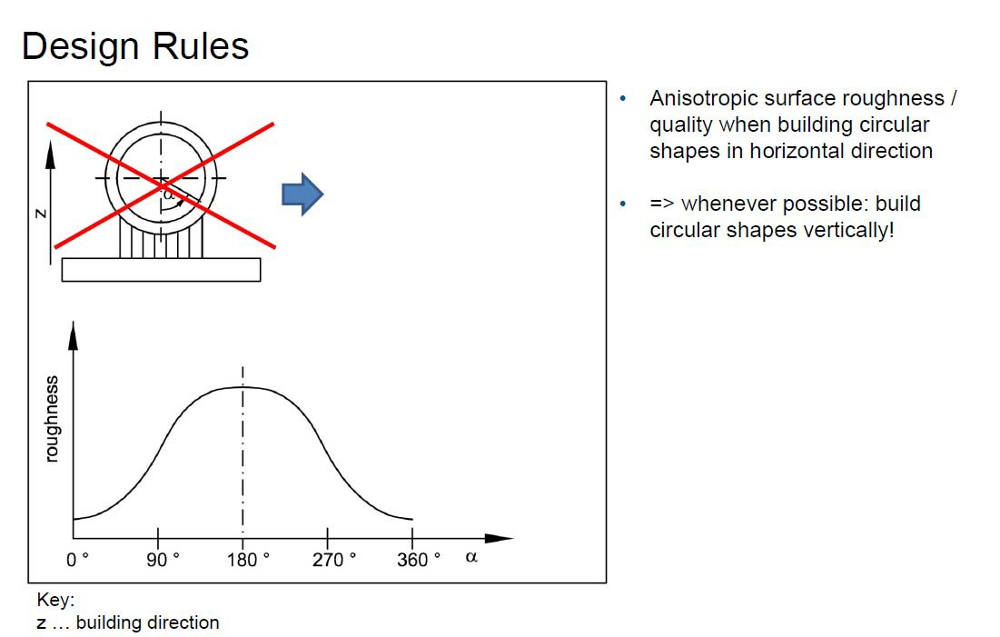
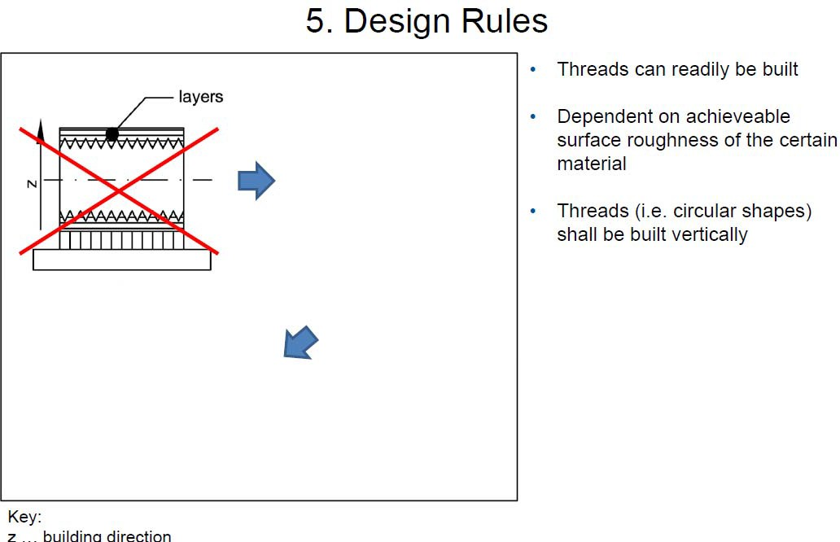
Design for Additive Manufacturing
Notes:
Ora l'attenzione, è rivolta alla deposizione di pezzi con geometria cilindrica, nel primo caso, in alto a sinistra, si tratta di un cilindro cavo: si nota che se la deposizione del pezzo viene eseguita considerando di fabbricare il cilindro con asse orizzontale, si avrà una distribuzione della rugosità superficiale e della finitura superficiale sulla superficie interna del pezzo, ben differente e generalmente non conveniente e non accettabile. Nel secondo caso, a destra, si illustra invece un pezzo cilindrico cavo con una filettatura interna, particolare che può essere ottenuto senza particolari problemi con questi processi. Tuttavia, se la deposizione del componente viene eseguita con asse del cilindro orizzontale, si evidenziano le stesse problematiche ora descritte. La logica conclusione è che nel caso di geometrie circolari cilindriche è bene depositare il pezzo pensando a una deposizione con asse verticale, in modo da rendere omogenea la finitura superficiale e lo stato del materiale secondo le diverse angolazioni considerate.

Slide 27
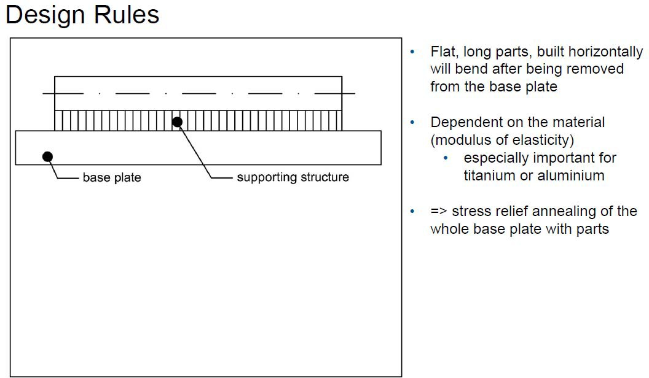
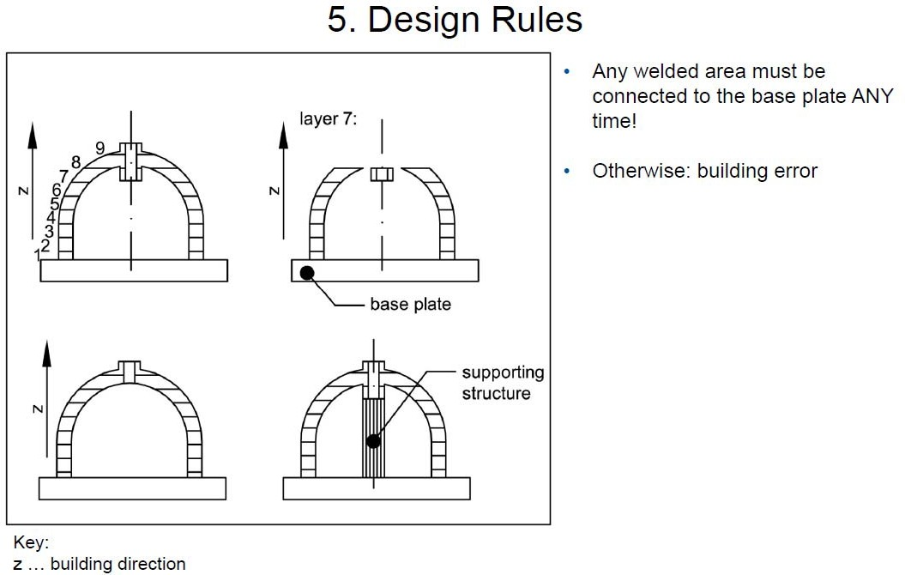
Design for Additive Manufacturing
Notes:
In queste due figure si mostrano due altri aspetti, caratteristici della progettazione di pezzi da ottenere con processi additivi. Nella figura a sinistra si mostra una parte piana, progettata in modo da essere depositata su una struttura di supporto: a causa dei già menzionati effetti termici, il rischio è che, a deposizione avvenuta e una volta rimossa dalla struttura di supporto, il pezzo piano così ottenuto possa deformarsi. E' quindi opportuno prevedere un opportuno trattamento termico di distensione per evitare che ciò avvenga. Nella seconda figura invece si mostra una parte chiusa in sommità con una parte semisferica: l'osservazione della figura chiarisce il fatto che per costruire la chiusura semisferica è bene prevedere una struttura di supporto che la possa sostenere durante la deposizione, altrimenti non sarà possibile depositarla correttamente: questo sarebbe un'evidente errore di progetto, certamente da evitare.

Slide 28
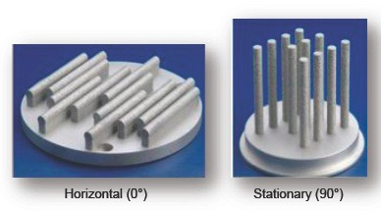
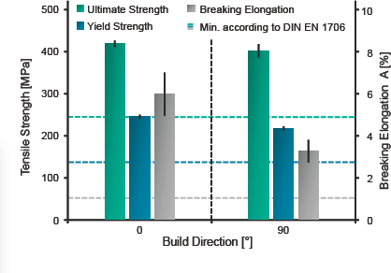
Design for Additive Manufacturing
The orientation of the object within the printing area generates different characteristics.
Example: AlSi10Mg
Notes:
Ma diverse strategie di deposizioni portano anche a diverse proprietà meccaniche. Nella figura viene mostrato un esempio relativo a una lega d'alluminio-silicio-magnesio (comunemente impiegata per processi additivi) e a come le modalità di deposizione possano influenzarne le caratteristiche meccaniche.
E' infatti possibile confrontare i risultati di prove di trazione ottenuti con provini stampati orizzontalmente, quindi a 0 ° (asse del provino coincidente con la direzione di deposizione, e provini stampati con asse a 90 ° rispetto alla base, quindi verticalmente. Si notano le differenti proprietà meccaniche. In particolare, mentre il carico di rottura non risulta fortemente influenzato dalla direzione di stampa, lo snervamento e ancor più l'allungamento percentuale rottura e quindi le caratteristiche di duttilità, sono legate alla direzione di deposizione.
A tale aspetto quindi, il progettista deve pensare pensando al processo di deposizione e alle proprietà meccaniche desiderate.

Slide 29
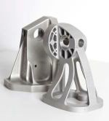
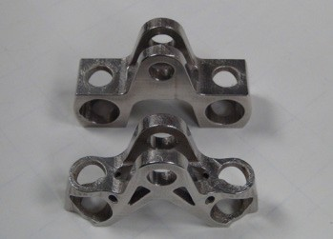
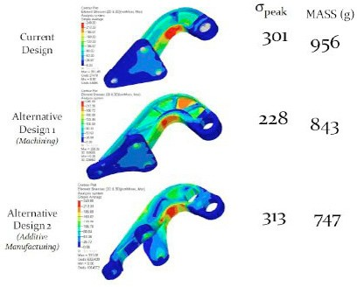
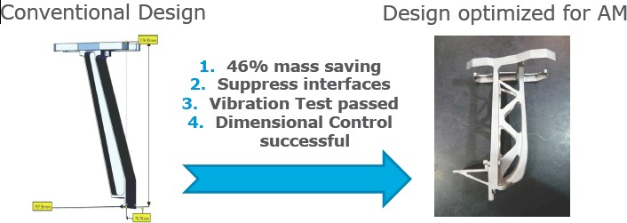
Design for Additive Manufacturing
The freedom offered by additive technologies allows the creation of topologically optimized parts, with great material savings and significant weight reduction.
Notes:
E veniamo adesso alle peculiarità della progettazione di pezzi costruiti con processi additivi, pensando però a quella che è la loro applicazione, in particolare pensando alla libertà che le tecnologie attive offrono al progettista per ottimizzare le proprietà meccaniche e minimizzare il peso. Negli esempi che vengono illustrati nelle figure qui riportate si considerano pezzi e si confrontano pezzi ottenuti con tecnologie tradizionali o con manifattura additiva, avendo avuto cura, per questo ultimo caso, di progettare i pezzi considerando le cosiddette tecniche di ottimizzazione topologica, tecniche di progettazione che in funzione di un obiettivo come potrebbe essere la l'uniformità degli sforzi nel pezzo e quindi la minimizzazione dell'effetto d'intaglio unitamente a un alleggerimento del componente. Si notano, in tutti i casi, gli evidenti vantaggi che si hanno applicando le tecniche di ottimizzazione topologica, sia in termini di sforzo massimo sia in termini di alleggerimento. si nota che le geometrie che derivano dalla progettazione che contempla l'utilizzo dell'ottimizzazione topologica non sono realizzabili con tecnologie di tipo tradizionale.

Slide 30
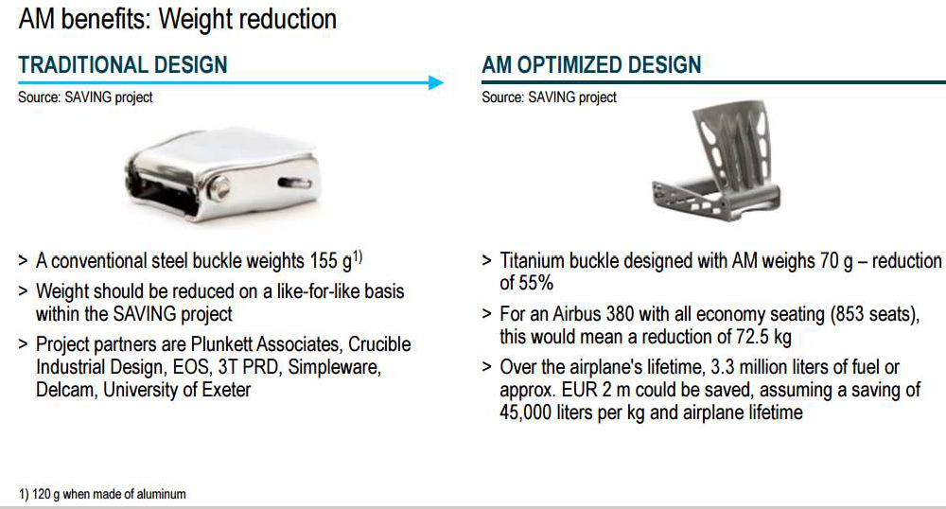
Design for Additive Manufacturing
Notes:
Quest'altro esempio si riferisce a un gancio per una cintura di sicurezza per impiego aeronautico. Anche in questo caso si confrontano i risultati di un pezzo progettato in modo tradizionale rispetto a un pezzo progettato utilizzando tecniche di ottimizzazione strutturale e prodotto con tecnologie additive.Per il pezzo tradizionale, il peso complessivo del componente è di circa 155 grammi. Nel caso del gancio ottimizzato, utilizzando una lega di titanio (cosa non pensabile pensando alle tecnologie tradizionali per il grande spreco di materiale che ne deriverebbe) , il pezzo peserà meno della metà, circa 70 grammi. Se si pensa a un utilizzo su un aereo Airbus 3 80, che può contare su circa 850 posti, ciò significa una riduzione complessiva nel peso dell'aereo di circa 72 kg. In ottica di sostenibilità, questo significa che durante la vita utile dell'aeroplano si risparmieranno circa tre milioni di litri di carburante, con un'evidente diminuzione dell'impatto ambientale grazie a questo dettaglio.

Slide 31
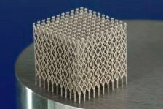
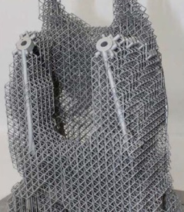
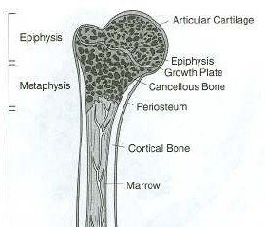
Design for Additive Manufacturing
With AM processes it is possible to define and build functonally graded materials, with a customized internal structure.
Notes:
Pensare di utilizzare i processi additivi per la costruzione di componenti meccanici, permette anche di pensare alla progettazione e all'utilizzo dei cosiddetti materiali funzionali, materiali, cioè, che hanno una microstruttura opportunamente pensata per enfatizzare determinate proprietà o combinazioni di proprietà quali duttilità e resistenza, oppure resistenza e minimizzazione del peso. Tali materiali possono anche avere una struttura multiscala che replica in qualche modo quelle che sono le strutture naturali. Una struttura cosiddetta bioispirata. Ad esempio una struttura del materiale che imita la struttura multiscala delle ossa, che risultano essere resistenti, tenaci e leggere allo stesso tempo. Anche in questo caso, l'osservazione delle figure permette di comprendere come tali strutture possano essere ottenute solo con processi di questo tipo.

Slide 32
Design for Additive Manufacturing
Motorcycle heat exchanger manufactured by SLM.
(thesis D. Raffaelli,
Supervisors: B. Previtali, M. Guagliano, D. Gökhan)
Notes:
Pensare di utilizzare i processi additivi per la costruzione di componenti meccanici, permette anche di pensare alla progettazione e all'utilizzo dei cosiddetti materiali funzionali, materiali, cioè, che hanno una microstruttura opportunamente pensata per enfatizzare determinate proprietà o combinazioni di proprietà quali duttilità e resistenza, oppure resistenza e minimizzazione del peso. Tali materiali possono anche avere una struttura multiscala che replica in qualche modo quelle che sono le strutture naturali. Una struttura cosiddetta bioispirata. Ad esempio una struttura del materiale che imita la struttura multiscala delle ossa, che risultano essere resistenti, tenaci e leggere allo stesso tempo. Anche in questo caso, l'osservazione delle figure permette di comprendere come tali strutture possano essere ottenute solo con processi di questo tipo.

Slide 33
Outline
Introduction
The AM processes
Design for Additive Manufacturing (DfAM)
Problems
Notes:
E infine vediamo adesso di introdurre alcuni dei principali problemi legati all'impiego delle tecnologie di additive manufacturing, problemi che ancora oggi ne limitano l'utilizzo in molti settori industriali.

Slide 34
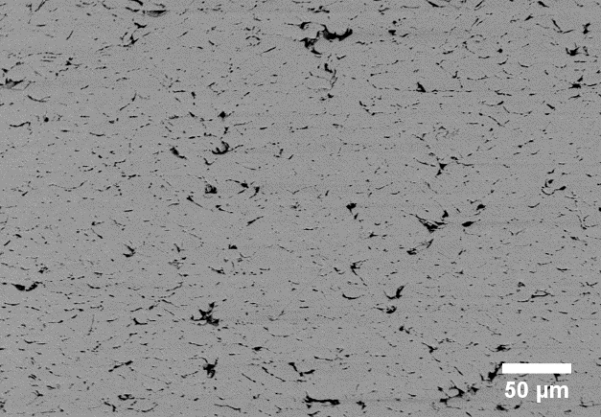
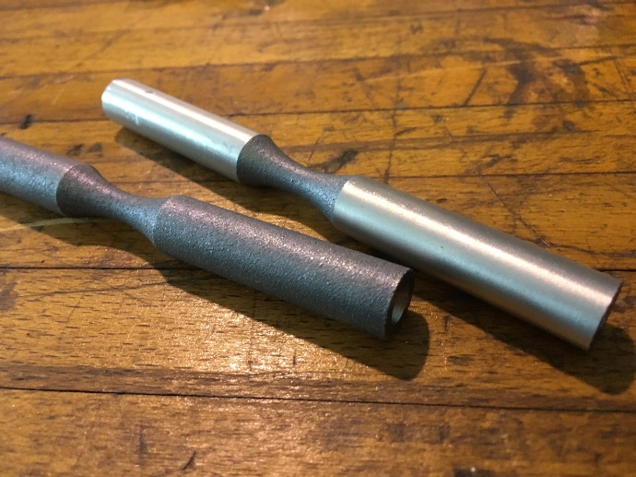


Problems
Pre and post treatments
Surface finishing
Mechanical properties (fatigue)
Internal and surface defects
Limited number of materials
Temperature sensitive materials
Limited size
Cost
Low production rate
Bagherifard, S., Beretta, N., Monti, S., Riccio, M., Bandini, M., Guagliano, M. (2018) On the fatigue strength enhancement of additive manufactured AlSi10Mg parts by mechanical and thermal post-processing, MATERIALS AND DESIGN, Vol. 145, pp. 28-41.
Notes:
Tra questi non si può non menzionare la necessità di eseguire trattamenti prima e dopo il processo, quindi pre e post trattamenti. Questi sono necessari per fare in modo che le proprietà meccaniche e non solo, anche le qualità delle superfici, risultino adeguate agli standard attesi per un prodotto industriale. E un aspetto questo molto importante legato l'additive manufacturing, in quanto si stima che il costo legato ai trattamenti, pretrattamenti e post trattamenti, possa raggiungere anche il 40% del costo complessivo del processo.
Il secondo aspetto è legato alla finitura superficiale. A seconda di come il pezzo viene depositato, abbiamo visto la finitura superficiale dei componenti così ottenuti varia molto. In ogni caso risulta la maggior parte delle volte, insufficiente. E' questo un aspetto che limita fortemente le proprietà dei componenti, in particolare quelli con una valenza strutturale. E' noto, infatti che la residenza fatica, ad esempio, dipende fortemente dalle condizioni della superficie, per cui avere a che fare con superfici ad elevata rugosità e in cui sono presenti anche difetti superficiali o sub superficiali, rende necessaria l'adozione di opportuni post trattamenti idonei a eliminare tali difettosità.
Un altro problema legato all'adozione di redditivi e che ad oggi solo una classe limitata di materiali, può essere utilizzata con la maggior parte di questi processi. Ad esempio se consideriamo i processi termici, esistono sensibile alle temperature elevate, e che quindi non è idonea a questo tipo di processi. Uno sviluppo di altre tecnologie basate sulla deposizione cinetica oppure sulla di chi tipo chimico potrebbe risolvere queste problematiche.
Infine, fattori che limitano la diffusione in molti settori industriali di queste tecnologie sono la generale limitata dimensione dei pezzi che possono essere ottenuti, almeno per quei processi che hanno bisogno di una camera in atmosfera controllata, il costo elevato bassa produttività, che ne previene l'impiego per prodotti di massa, prodotti con elevato volume di produzione.

Slide 35
Thank you!
Email: mario.guagliano@polimi.it
Telefono: 02-2399 8206

